Slide 1
Universidade Aberta do SUS Universidade Federal de Pelotas Departamento de Medicina Social Curso de Especialização em Saúde da Família Modalidade à Distância Turma 9
Melhora da atenção aos usuários com HAS e/ou DM na UBS/USF Platilde Oliveira da Silva, Rio Branco/AC.
Yina Keny Vargas Gonzales
Orientador: Ernande Valentin do Prado

Slide 2
Hipertensão Arterial (HA) Diabetes Mellitus (DM)
Representam importantes problemas de saúde pública e são doenças crônicas que frequentemente coexistem na prática clínica diária.
Constituem a primeira causa de morbimortalidade no Brasil e no mundo.
Tendência ao aumento das prevalências e incidências de HAS e DM (BRASIL, 2013)

Slide 3
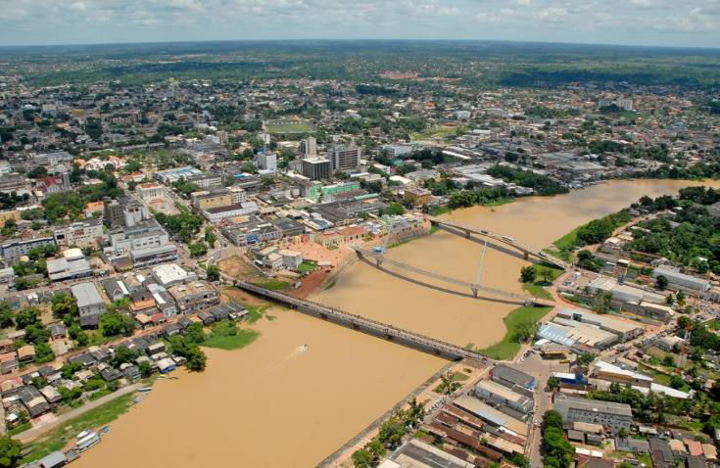
O Município
Localização: Rio Branco - AC
População: 357.194 pessoas
A Atenção Primária no Município:
53 UBS
6 PACS
7 CENTROS DE SAÚDE
5 URAPS
1 CENTRO DE FORMAÇÃO TUCUMÃ
2 NASF
4 UPAs
1 HUERB
1 MATERNIDADE
1 HOSPITAL DA CRIANÇA
FONTE: Google.

Slide 4
Unidade de saúde Platilde de Oliveira Da Silva
Localizada no bairro Tancredo Neves, zona urbana de Rio Branco
Área de abrangência da minha equipe : 2.642 usuários
2 Equipe de ESF:
2 Médico;
2 Enfermeira;
1 Técnica de enfermagem;
16ACS
1 Dentista
1 Auxiliar de saúde bucal
1 Coordenadora Administrativa
2 Servente para serviços gerais.

Slide 5
Estrutura da unidade:
3 consultórios médicos
2 consultórios de enfermagem
1 sala de procedimento
1 sala de vacina
1 sala de curativo
1 farmácia
1 recepção
1 consultório odontológico.
1 copa.
1 sala de esterilizacao
4 banheiros (sendo 2 para funcionários e 2 para pacientes)
sala de expurgo.
sala de reuniões.
Almoxarifado.

Slide 6
Situação da ação programática da unidade antes da intervenção.
Agendamento no dia por livre demanda sem priorização de atenção.
Alto índice de Hipertensos e Diabéticos sem acompanhamento.
Não há um protocolo de condutas para o controle e acompanhamento dos usuários.
Os prontuários são arquivados junto com todos que são da população.

Slide 7
Situação da ação programática da unidade antes da intervenção.
Contato com a comunidade ou população só no consultório.
Falta de informação sobre a função que cada profissional tem a cumprir.
Não se faz atividades voltadas a promoção e prevenção de doenças.

Slide 8
OBJETIVOS
Objetivo Geral
Melhorar a atenção aos usuários portadores de Hipertensão Arterial e Diabetes Mellitus na UBS Platilde Oliveira da Silva, em Rio Branco-AC.

Slide 9
Metodologia
Monitoramento e avaliação da intervenção.
Organização e gestão do serviço
Engajamento público
Qualificação da prática clínica

Slide 10
LOGISTICA
Planilha de Coleta de Dados.
Ficha Espelho.
Definição de atribuições.
Capacitação da equipe.
Protocolos de HAS e DM. MS 2013

Slide 11
OBJETIVOS METAS RESULTADOS

Slide 12
Objetivo 1:Ampliar a cobertura de pessoas com hipertensão e/ou diabetes.
Meta 1.1: Cadastrar 70% das pessoas com hipertensão no programa de atenção à Hipertensão Arterial Sistêmica e à Diabetes Mellitus da UBS.
Cobertura do programa de atenção a pessoas com hipertensao na unidade, Rio Branco/AC, 2016.
Mês 1: 25
Mês 2: 70
Mês 3: 114

Slide 13
Meta 1.2 - Cadastrar 70% das pessoas com Diabetes Mellitus no programa de atenção à Hipertensão Arterial Sistêmica e à Diabetes Mellitus da UBS.
Cobertura do programa de atenção a pessoas com Diabetes na unidade de saúde, Rio Branco/AC, 2016.
Mês 1: 07
Mês 2: 17
Mês 3: 31

Slide 14
Objetivo 2: Melhorar a qualidade da atenção a pessoas com hipertensão e diabetes.
Metas 2.1 Realizar exame clínico apropriado em 100% dos usuários com hipertensão.
Realização de exame clinico apropriado a pessoas com hipertensão na unidade de saúde
Mês 1: 25
Mês 2: 70
Mês 3: 113

Slide 15
Metas 2.2 Realizar exame clínico apropriado em 100% dos usuários com diabetes.
Realização de exame clinico apropriado a pessoas com diabetes na unidade de saúde
Mês 1: 07
Mês 2: 17
Mês 3: 30

Slide 16
Meta 2.3 Realizar exame dos pés em 100% das pessoas com diabetes a cada 3 meses (palpação dos pulsos tibial posterior e pedioso e medida da sensibilidade.
Realização de exames dos pés a pessoas com diabetes na unidade de saúde.
Mês 1: 07
Mês 2: 17
Mês 3: 30

Slide 17
Meta 2.4 Garantir a 100% dos usuários com hipertensao a solicitação/realização de exames complementares em dia de acordo com o protocolo.
Meta 2.5 Garantir a 100% dos usuários com diabetes a solicitação/realização de exames complementares em dia de acordo com o protocolo.
Meta 2.6 Priorizar a prescrição de medicamentos da farmácia popular para 100% dos usuários com hipertensao cadastrados na unidade de saúde.
Meta 2.7 Priorizar a prescrição de medicamentos da farmácia popular para 100% dos usuários com diabetes cadastrados na unidade de saúde.
Metas atingidas em 100%

Slide 18
Metas 2.8 Realizar avaliação da necessidade de atendimento odontológico em 100% dos portadores de hipertensão.
Avaliação aos usuários com hipertensão da necessidade de atendimento odontológico na unidade de saúde.
Mês 1: 25
Mês 2: 70
Mês 3: 113

Slide 19
Metas 2.9 Realizar avaliação da necessidade de atendimento odontológico em 100% dos portadores de diabetes.
Avaliação aos usuários com diabetes da necessidade de atendimento odontológico na unidade de saúde.
Mês 1: 07
Mês 2: 17
Mês 3: 30

Slide 20
Objetivo 3 Melhorar a adesão de pessoas com hipertensao e/ou diabetes ao programa.
Meta 3.1 Buscar 100% das pessoas com hipertensao faltosos às consultas na unidade de saúde conforme a periodicidade recomendada.
Meta 3.2 Buscar 100% das pessoas com diabetes faltosos às consultas na unidade de saúde conforme a periodicidade recomendada.
Metas atingidas em 100%

Slide 21
Objetivo 4 Melhorar o registro das informações dos usuários com HAS e/ou DM.
Meta 4.1 Manter ficha de acompanhamento de 100% das pessoas com hipertensão cadastradas na unidade de saúde.
Proporção de pessoas com hipertensão com registro adequado na ficha de acompanhamento na unidade de saúde
Mês 1: 25
Mês 2: 70
Mês 3: 113

Slide 22
Meta 4.2 Manter ficha de acompanhamento de 100% das pessoas com diabetes cadastradas na unidade de saúde.
Proporção de pessoas com diabetes com registro adequado na ficha de acompanhamento na unidade de saúde
Mês 1: 07
Mês 2: 17
Mês 3: 30

Slide 23
Objetivo 5 Mapear usuários com hipertensão e diabetes com risco para doença cardiovascular.
Metas 5.1 Realizar estratificação do risco cardiovascular em 100% dos portadores de hipertensão cadastrados na unidade de saúde.
proporção de pessoas com hipertensão com estratificação de risco cardiovascular na unidade de saúde.
Mês 1: 0
Mês 2: 05
Mês 3: 18

Slide 24
Metas 5.2 Realizar estratificação do risco cardiovascular em 100% dos portadores de diabetes cadastrados na unidade de saúde.
proporção de pessoas com diabetes com estratificação de risco cardiovascular na unidade de saúde.
Mês 1: 0
Mês 2: 03
Mês 3: 08

Slide 25
Objetivo 6 Promover saúde das pessoas com hipertensao e diabetes.
Meta 6.1 Garantir orientação nutricional sobre alimentação saudável a 100% dos usuários com hipertensao.
Meta 6.2 Garantir orientação nutricional sobre alimentação saudável a 100% dos usuários com diabetes.
Meta 6.3 Garantir orientação em relação à prática regular de atividade física a 100% das pessoas com hipertensao.
Meta 6.4 Garantir orientação em relação à prática regular de atividade física a 100% das pessoas com diabetes.
Metas atingidas em 100%

Slide 26
Meta 6.5 Garantir orientação sobre os riscos do tabagismo a 100% dos usuários com hipertensao.
Meta 6.6 Garantir orientação sobre os riscos do tabagismo a 100% dos usuários diabetes.
Meta 6.7 Garantir orientação sobre higiene bucal a 100% dos portadores de hipertensao.
Meta 6.8 Garantir orientação sobre higiene bucal a 100% dos portadores com diabetes.
Metas atingidas em 100%

Slide 27
DISCUSSÃO
A intervenção propiciou a ampliação da cobertura da atenção aos usuários portadores de DM e HAS, e a reativação do programa hiperdia.
Melhorou a organização do serviço, na forma de agendamento e acolhimento das pessoas.
Melhorou a organização e arquivamento dos registros.
Propiciou um atendimento integral, com ampliação ao exame dos pés dos usuários com DM.
Exigiu a capacitação da equipe, a definição de funções o trabalho integrado e propiciou um melhor relacionamento entre os funcionários.
Para a comunidade a intervenção possibilitou um maior acesso dós usuários ao serviço de saúde, principalmente voltado para essas doenças.

Slide 28
DISCUSSÃO
implementou ações em promoção de saúde para autocuidado dos HAS e/ou DM.
As ações realizadas no período da intervenção encontram-se inseridas na unidade.
Faltou articulação com a comunidade,e o contato com os líderes poderia ter sido útil.
Tomando este projeto como exemplo, pretendemos implementar os demais programas existentes.

Slide 29
Reflexão crítica do processo pessoal de aprendizagem
A especialização aumentou meus conhecimentos, e melhorou minhas praticas clinicas.
Propiciou para que eu melhorasse a qualidade na atenção a saúde da população.
tive limitação com o idioma principalmente na escrita e também com a internet, mas conseguimos superar os obstáculos.
ajudou a ter um melhor relacionamento com minha equipe de saúde.
Permitiu ficar mais de perto acompanhando aos usuários do programa HAS e/ou DM.
Serviu de exemplo para ofertar esse mesmo atendimento a toda à população e começar a implementar os outros programas de saúde.

Slide 30
Primeira reunião com a equipe de trabalho na UBS
Exame dos pés com monofilamento 10g.

Slide 31
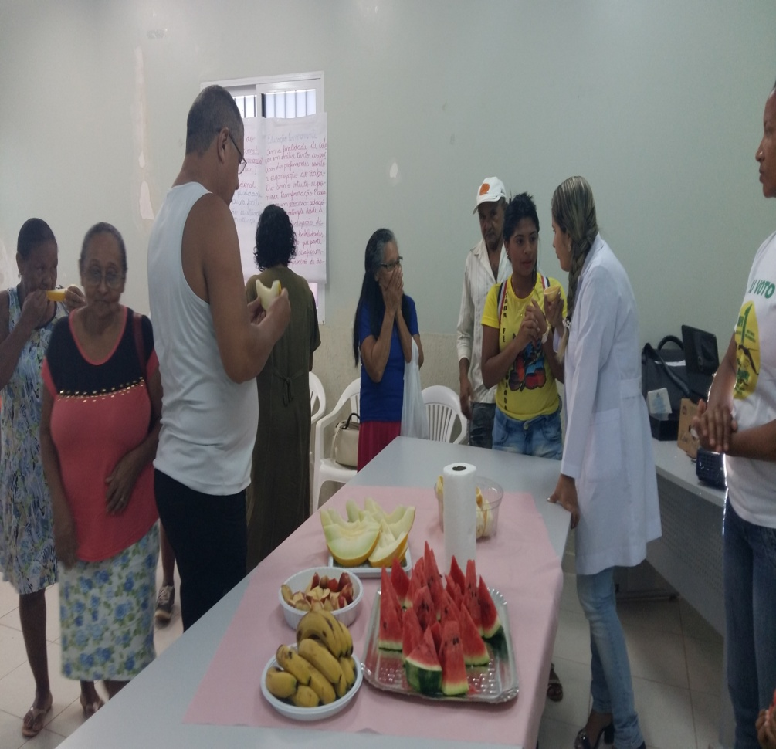
Atividade educativa com ênfase na alimentação saudável na UBS.
Atividade educativa sobre alimentação saudável, atividade física, tabagismo e higiene bucal nas visitas domiciliares.

Slide 32
REFERENCIAS
BRASIL. Ministério da Saúde. Manual de Estrutura Física das Unidades Básicas de Saúde. Saúde da Família. Brasília: Mistério da Saúde, 2008.
BRASIL. Ministério da Saúde. Departamento de Atenção Básica. Área técnica de diabetes e hipertensão arterial. Cadernos de Atenção Básica, n° 7. Brasília: Mistério da Saúde, 2001.
BRASIL. Ministério da Saúde. SIAB – Sistema de Informação de Atenção Básica. Consolidação das famílias cadastradas do ano de 2013 da zona urbana.

